Slide 1
Ordening
www.diagnostischevragen.nl
Notes:
Deze PowerPoint bevat diagnostische vragen bij het thema evolutie.

Slide 2
Een virus behoort tot het rijk van de…
A
bacteriën.
B
schimmels.
C
dieren.
D
Geen van bovenstaande rijken
www.diagnostischevragen.nl
Notes:
Misvatting: Leerlingen denken dat virussen levende wezens zijn.
A Leerlingen denken dat virussen bacteriën zijn.
B Leerlingen denken dat virussen schimmels zijn.
C Leerlingen denken dat virussen dieren zijn.
D GOED

Slide 3
Welke plantencellen hebben bladgroenkorrels?
A
Allemaal
B
Alleen de delen boven de grond
C
Alleen de groene delen
D
Alleen de bladeren
www.diagnostischevragen.nl
Notes:
Misvatting: Leerlingen denken dat álle plantencellen bladgroenkorrels hebben.
A Leerlingen denken dat alle plantencellen bladgroenkorrels hebben.
B Leerlingen denken dat alle delen die zonlicht kunnen ontvangen bladgroenkorrels hebben.
C GOED
D Leerlingen denken dat fotosynthese alleen kan worden uitgevoerd in de bladeren en dat dus enkel daar de bladgroenkorrels aanwezig zullen zijn.

Slide 4
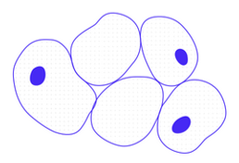
Je ziet een tekening van enkele menselijke cellen.
Hoeveel celwanden zijn hier afgebeeld?
A
0
B
2
C
3
D
5
www.diagnostischevragen.nl
Notes:
Misconcept: Leerlingen verwarren het celmembraan en de celwand
A GOED
B Leerlingen tellen het aantal cellen zonder celkern
C Leerlingen denken dat elke menselijke cel een (zichtbare) celkern heeft én een celwand.
D Leerlingen denken dat menselijke cellen een celwand hebben
Overgenomen van www.diagnosticquestion.com

Slide 5
Welke niveau bevat de meeste soorten?
A
Familie
B
Geslacht
C
Klasse
D
Orde
www.diagnostischevragen.nl
Notes:
Misvatting: Leerlingen begrijpen niet dat een hogere taxonomische categorie alle onderliggende categorieën omvat..
A Leerlingen denken dat alle soorten samen een familie vormen.
B Leerlingen denken dat alle alle soorten samen komen in een geslacht.
C GOED
D Leerlingen denken dat orde een hogere taxonomische rang is dan klasse.

Slide 6
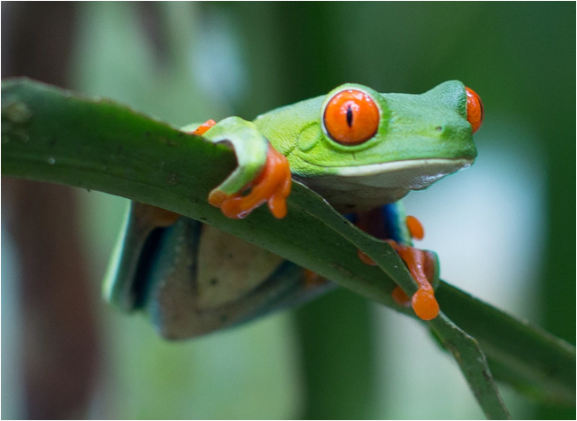
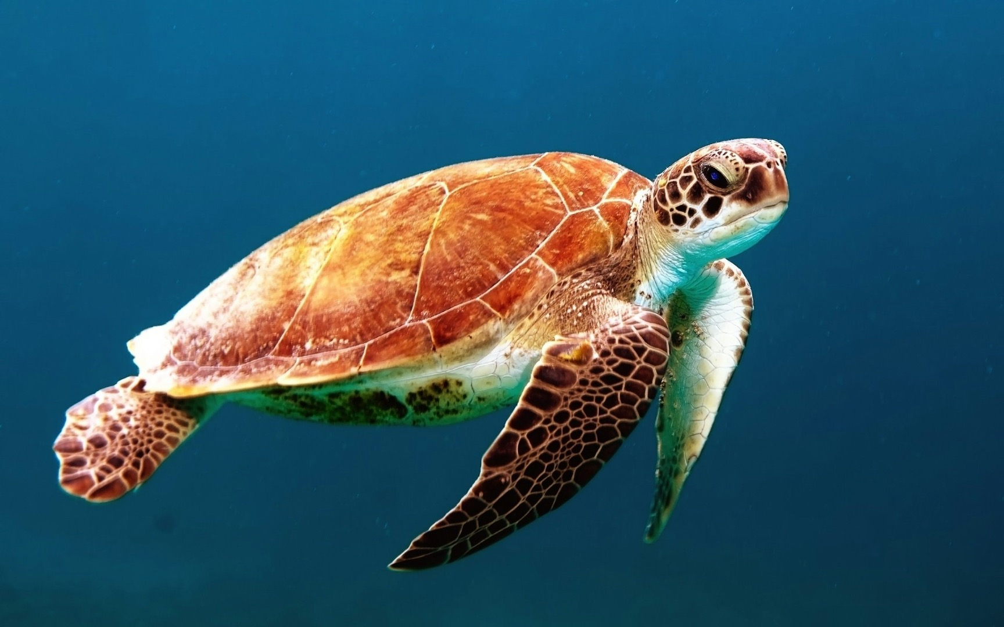
Op welk plaatje staat een reptiel?
1
A
Op beide
B
Alleen op 1
Alleen op 2
C
2
D
Op geen van beide
www.diagnostischevragen.nl
Notes:
Misvatting: Leerlingen verwarren amfibieën en reptielen. Ze kunnen denken dat amfibieën altijd in het water leven en reptielen altijd op het land.
A Leerlingen denken dat reptielen hetzelfde zijn als amfibieën.
B Leerlingen denken dat reptielen altijd op het land leven.
C GOED
D Leerlingen denken dat reptielen er anders uitzien.
Vervolgvraag: Hoe kun je zien dat het een reptiel/amfibie is?

Slide 7
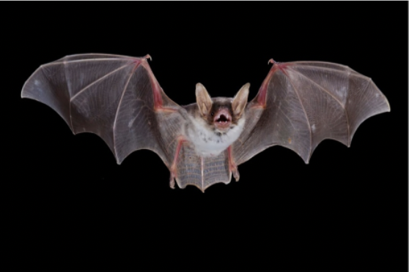
Bij welke klasse hoort dit dier?
A
Vogels
B
Reptielen
C
Zoogdieren
www.diagnostischevragen.nl
Notes:
Misvatting: Leerlingen denken dat alles wat vliegt een vogel is.
A Leerlingen zien vleugels en denken automatisch dat het een vogel is.
B Leerlingen menen in de vlieghuid schubben te herkennen.
C GOED

Slide 8
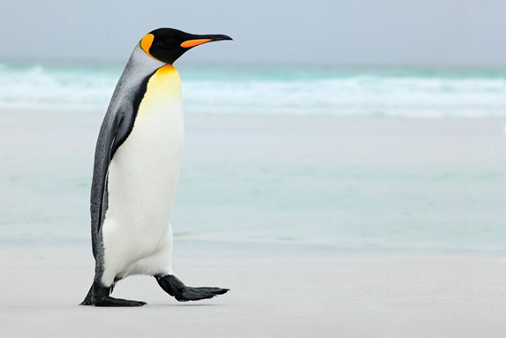
Bij welke klasse hoort dit dier?
A
Vogels
B
Reptielen
C
Zoogdieren
www.diagnostischevragen.nl
Notes:
Misvatting: Leerlingen herkennen de veren niet en weten dat pinguïns niet kunnen vliegen, dus denken ze dat het geen vogels kunnen zijn.
A GOED
B Leerlingen kiezen dit wellicht door de schubben op de poten?
C Leerlingen denken dat een pinguïn haren heeft

Slide 9
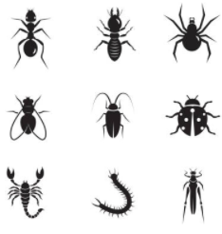
Hoeveel insecten zijn hier afgebeeld?
A
6
B
7
C
8
D
9
www.diagnostischevragen.nl
Notes:
Misvatting: Leerlingen denken dat alle kleine kruipende ongewervelden insecten zijn.
A GOED
B Leerlingen denken dat spin(achtigen) ook insecten zijn.
C Leerlingen hebben een een eigen idee wat wel of niet valt onder insecten.
D Leerlingen denken dat alle geleedpotigen insecten zijn.
De spin (8 poten), de schorpioen (8 poten, scharen zijn kaakdelen) en de duizendpoot (poten aan elk segment) zijn andere geleedpotigen.

Slide 10
Een organisme heeft de wetenschappelijke naam ‘michotamia aurata’. Hoe schrijf je dit correct?
A
Michotamia Aurata
B
Michotamia aurata
C
michotamia Aurata
www.diagnostischevragen.nl
Notes:
Misvatting: Leerlingen vergissen zich in welke naam met een hoofdletter moet.
A Leerlingen denken dat beide namen met een hoofdletter moeten
B GOED
C Leerlingen denken dat de soortnaam met een hoofdletter moet

Slide 11
Een organisme heeft een geslachtsnaam ‘araneus’ en een soortsnaam ‘diadematus’. Hoe schrijf je dit correct?
A
Araneus diadematus
B
Diadematus araneus
www.diagnostischevragen.nl
Notes:
Misvatting: Leerlingen vergissen zich in welke naam als eerste wordt genoemd in de
A GOED
B Leerlingen denken dat de soortnaam eerst moet.

Slide 12
Welk van onderstaande organismen is waarschijnlijk het meest verwant aan Acantholipes regularis?
A
Sclerophrys regularis
B
Lachnocnema regularis regularis
C
Acantholipes aurea
www.diagnostischevragen.nl
Notes:
Misvatting: Leerlingen denken dat de laatste naam overeen moet komen bij verwantschap.
A Leerlingen denken dat de soortnaam moet overeenkomen voor verwantschap.
B Leerlingen denken dat twee keer regularis betekent dat het zeker verwant is.
C GOED

Slide 13


Deze vragen met toelichting zijn ontwikkeld door de werkgroep diagnostische vragen van de NVON. Meer vragen en info vind je op:
www.diagnostischevragen.nl
www.nvon.nl/diagnostischevragen © 2022 NVON
www.diagnostischevragen.nl
Notes:
De vragen en toelichtingen vallen onder een CC BY-SA 4.0 licentie: https://creativecommons.org/licenses/by-sa/4.0

